Slide 1

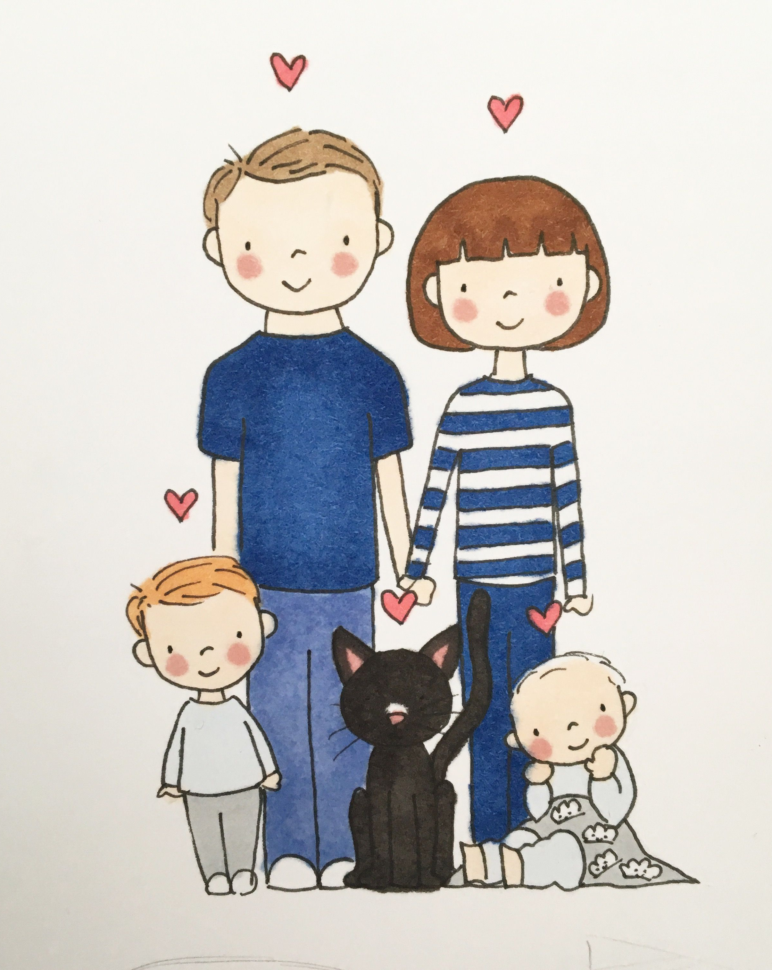

Aizkraukles novada bāriņtiesa
FamilyID=Office_ArchiveTorn
Pārskats par 2025.gadu

Slide 2
Bāriņtiesas darbinieki
Bāriņtiesas funkciju un uzdevumu izpildi nodrošina 17 darbinieki:
    1 – bāriņtiesas priekšsēdētājs
    1 – bāriņtiesas priekšsēdētāja vietnieks
    1 – bāriņtiesas priekšsēdētāja palīgs
    1 – speciālists bērnu tiesību aizsardzības jautājumos
    1 – lietvede
    10 – bāriņtiesas locekļi
    2 – bāriņtiesas locekļu palīgi

Slide 3
Bāriņtiesas funkciju un uzdevumu izpildes nodrošināšanai tiek izmantotas vairākas informācijas sistēmas un reģistri:
        Lietvaris
        Baris
        SOPA
        Kadri
        BUDŽETS
        Darba laika uzskaite,
        Darbinieku iesniegumi un personas lietas,
        Tiesību pieprasīšana
        Kontu reģistrs (VID)
        Tiesu informatīvā sistēma (TIS)
        NPAIS
        Noziedzīgus nodarījumus izdarījušas personas
        Administratīvus pārkāpumus izdarījušas personas
        Audžuģimenes informācijas sistēma
        Nederīgo dokumentu reģistrs
        Administratīvo pārkāpumu atbalsta sistēma
        Fizisko personu reģistra informācijas sistēma (FPRIS)
        Valsts vienotās datorizētās zemesgrāmatas (VVZD) informācijas sistēma

Slide 4
Bāriņtiesā saņemto un nosūtīto dokumentu skaits

Slide 5
Ģimeņu skaits, kurās netiek pietiekami nodrošināta bērna attīstība un audzināšana un par kurām Bāriņtiesa informēja Sociālo dienestu vai citu atbildīgo institūciju (pārskata gadā)

Slide 6
Bāriņtiesas lietvedībā esošu aktīvo lietu skaits pārskata gadā

Slide 7
Bāriņtiesā uzsākto lietu skaits pārskata gadā

Slide 8
Vienpersoniski un koleģiāli pieņemto lēmumu skaits pārskata gadā
*Lēmumu veidus skatīt skaidrojumā

Slide 9
Aizbildņu un audžuģimeņu skaits uz pārskata gada 31.decembri

Slide 10
Ārpusģimenes aprūpē esošo bērnu skaits uz pārskata gada 31.decmbri

Slide 11
Aizgādņu skaits un aizgādnībā esošu personu skaits uz pārskata gada 31.decembri

Slide 12
Adopcijas lietas

Slide 13
Prasības pieteikumi aizgādības tiesību atņemšanai un pieteikumi par pagaidu aizsardzību pret vardarbību

Slide 14
Bērna tiesību un interešu pārstāvība administratīvajā procesā

Slide 15
Bērna tiesību un interešu pārstāvība krimināllietās (fiziskā un seksuālā vardarbība)

Slide 16
Bāriņtiesas piedalīšanās tiesas sēdēs (skaits)
*Lēmuma veidus skatīt skaidrojumā

Slide 17
Bāriņtiesas dalība Aizkraukles novada pašvaldības bērnu tiesību aizsardzības sadarbības grupā un starpprofesionālu tikšanās

Slide 18
Apliecinājumu skaits un ieņēmumi pārskata gadā

Slide 19
Apliecinājumu veidi

Slide 20

Paldies par uzmanību!

